Slide 1

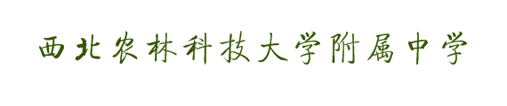



千古回首杏雨西湖边
纸伞朦胧间洒下阴影一片
眉眼低垂微敛
风声掠过指尖
素衣映湖中月 水光潋滟
把盏笑谈世间 酒色清浅
琴音何处寄
流星泯灭光阴
琉璃月下冰冷的空气
檐下花灯熟悉记忆
风动烛火似已熄
怀念忘川夜空中流萤
修辞系列微课程
增文势，广文义
—排比
初二语文组 张丹

Slide 2
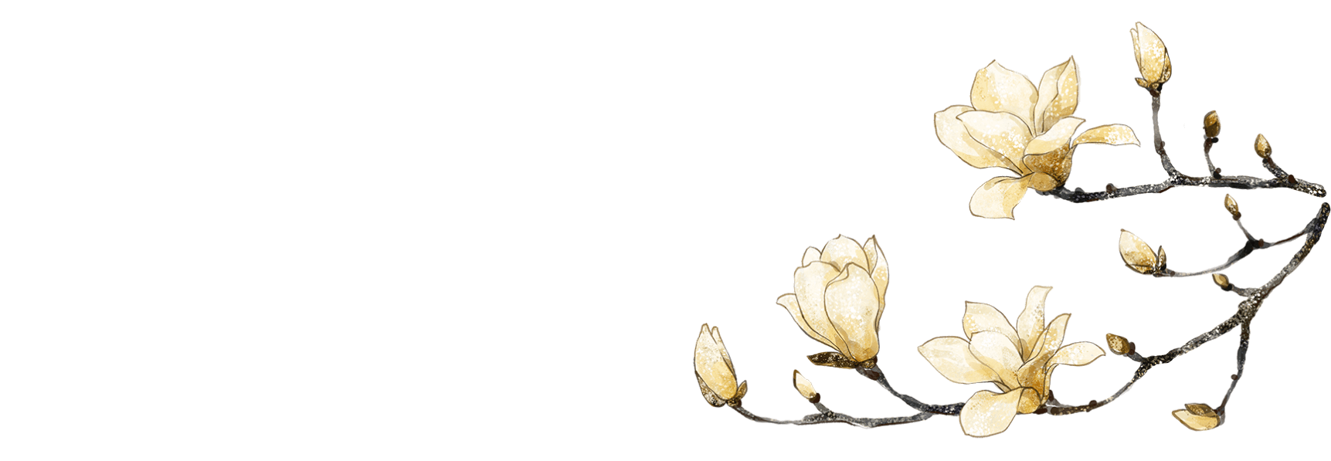

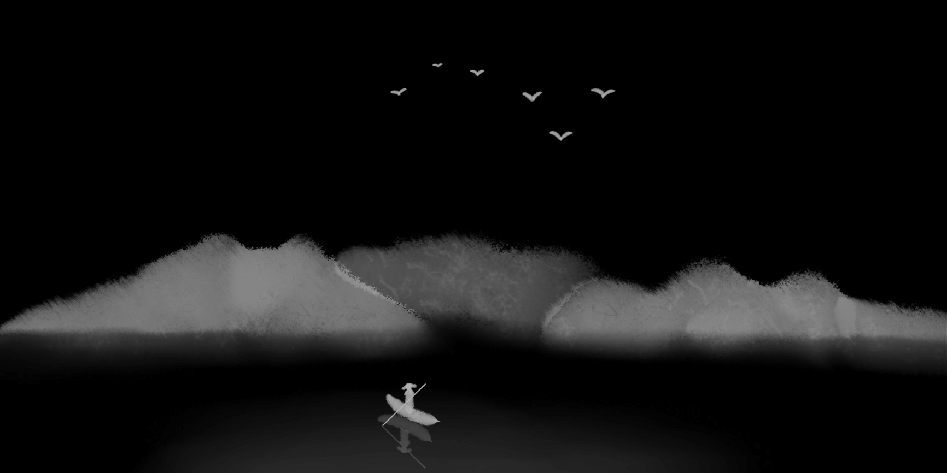
学习目标
一
认识排比。
二
了解排比的作用。
三
学会运用排比。

Slide 3
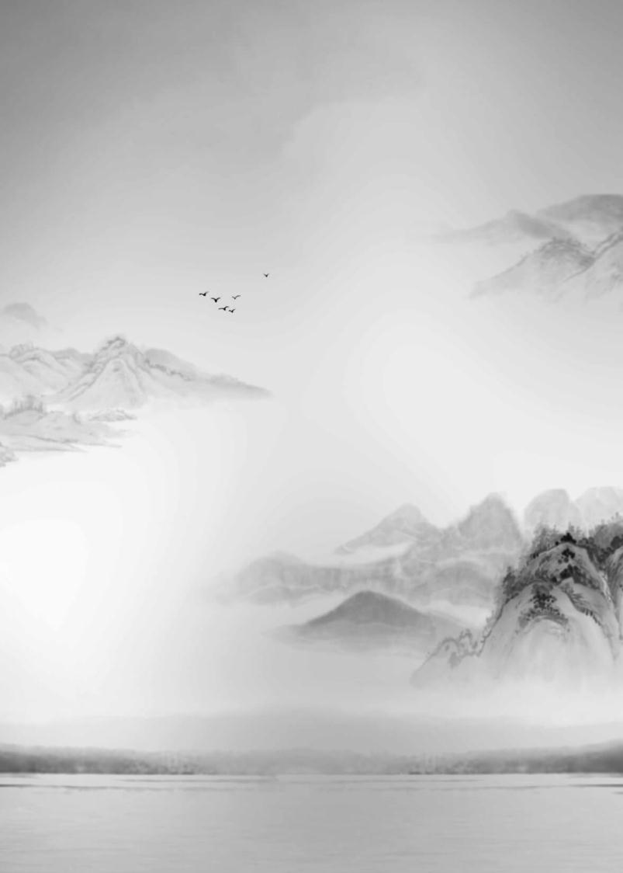


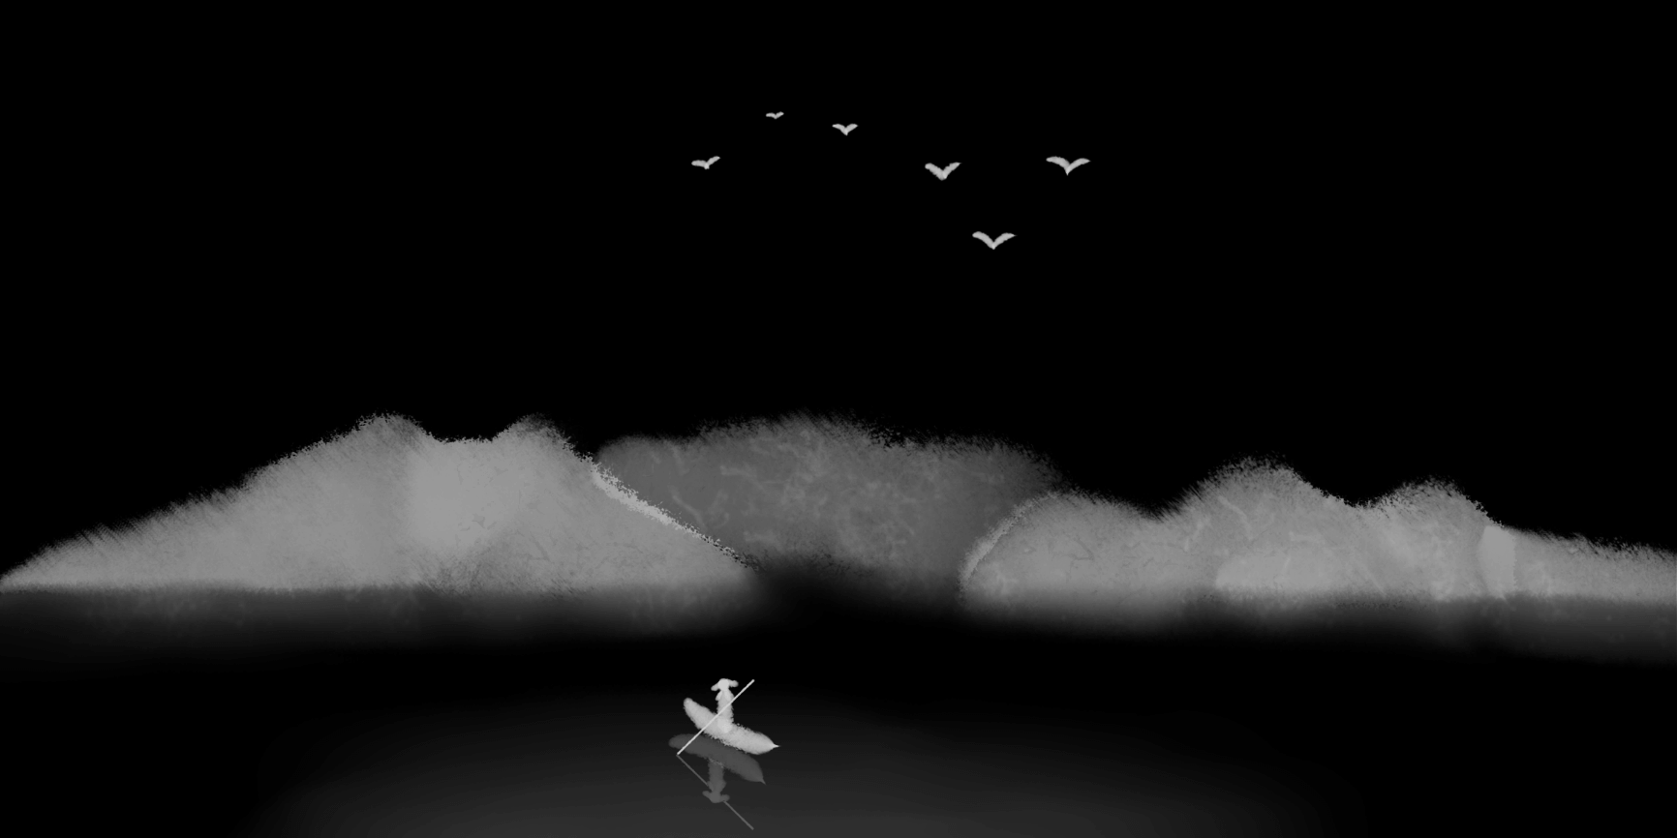
壹
什么是排比？

Slide 4
一
说空话, 说大话 , 说假话的恶习 , 必须杜绝。
二
一切都像刚睡醒的样子，欣欣然张开了眼。山朗润起来了，水涨起来了，
太阳的脸红起来了。
三
春天像刚落地的娃娃，从头到脚都是新的，它生长着。
春天像小姑娘，花枝招展的，笑着，走着。
春天像健壮的青年，有铁一般的胳膊和腰脚，领着我们上前去。

Slide 5
把结构相同或相似、意思密切相关、语气一致的三个或三个以上的短语或句子排列起来，叫排比。

Slide 6
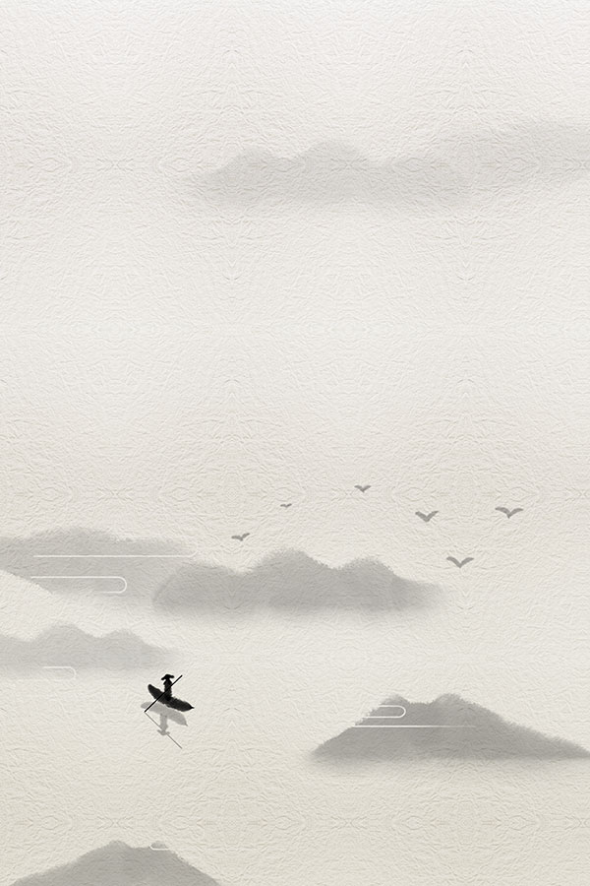
贰
排比的功用

Slide 7
一
一切都像刚睡醒的样子。欣欣然张开了眼。山朗润起来了，水涨起来了，
太阳的脸红起来了。桃树、杏树、梨树，你不让我，我不让你，都开满了
花赶趟儿。红的像火，粉的像霞，白的像雪。
二
骤雨一样，是急促的鼓点；旋风一样，是飞扬的流苏；乱蛙一样，是蹦跳的
脚步；火花一样，是闪射的瞳仁；斗虎一样，是强健的风姿。黄土高原上，
爆出一场多么壮阔、多么豪放、多么火烈的舞蹈哇──安塞腰鼓！
三
教育者不是造神，不是造石像，不是造爱人。他们所要创造的是真善美的
活人，真善美的活人，是我们的神，是我们的石像，是我们的爱人。

Slide 8
用排比来写景，层次清楚，形象生动；
用排比来抒情，节奏和谐，感情充沛；
用排比来说理，条理分明，说服力强；
增文势，广文义

Slide 9
叁
如何写好排比？

Slide 10
一
确定想写的对象
如：春雨
二
列出该事物三个或三个以上的特点
春雨：多、细、密、亮
用结构相似的句子，把事物特征一一写出来
雨是最寻常的，一下就是三两天。可别恼。看，像牛毛，像花针，像细丝，
密密地斜织着，人家屋顶上全笼着一层薄烟。
三
注意：排比句中也可以蕴含其他修辞哟，如上述句子里的“像牛毛” “像花针”“像细丝”，这就是三个比喻句组成的一个排比句。

Slide 11
结束语：
语言实践用排比,
语气畅达有气势,
文义丰富感情深。

Slide 12
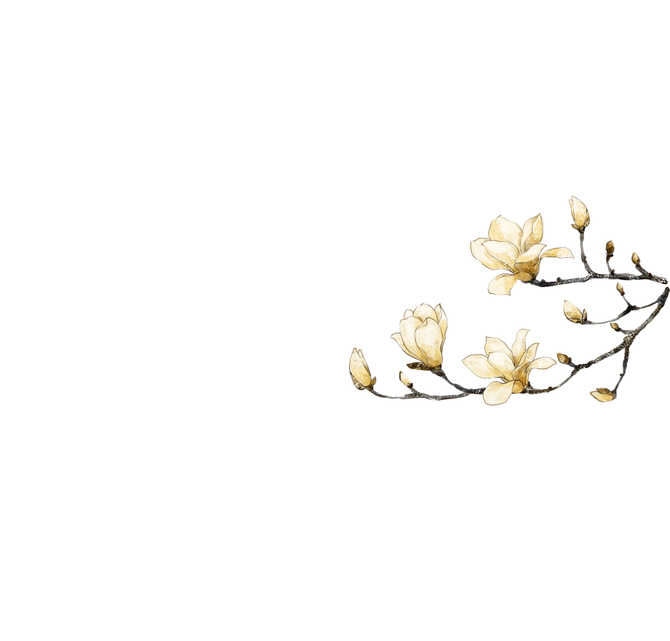
千古回首杏雨西湖边
纸伞朦胧间洒下阴影一片
眉眼低垂微敛
风声掠过指尖
素衣映湖中月 水光潋滟
把盏笑谈世间 酒色清浅
琴音何处寄
流星泯灭光阴
琉璃月下冰冷的空气
檐下花灯熟悉记忆
风动烛火似已熄
怀念忘川夜空中流萤
谢谢观赏
修辞微课程系列
张丹

